Slide 1
Новая эра музыкального образования
Автоматизация обучения контрапункту
Composer Tools
http://artportal.su/ctools
Notes:
Всем привет. Меня зовут Алексей Архипенко. Сегодня я хочу рассказать вам о проекте Composer Tools, который позволяет озвучивать и анализировать музыку. Проект разработан мной совместно с Алексеем Щеголевым, российским композитором и профессором, проживающем в Канаде. В этом видео речь пойдет конкретно об анализе музыки.
Когда студент выполняет домашнее задание, ему бы очень помогло, если бы он мог сразу узнать, какие ошибки он совершил, вместо того, чтобы ждать неделю, пока он встретится с преподавателем. Через неделю студент уже забудет, почему он написал такое упражнение. А у некоторых вообще нет доступа к преподавателю. В этих случаях приходит на помощь сайт Composer Tools.

Slide 2
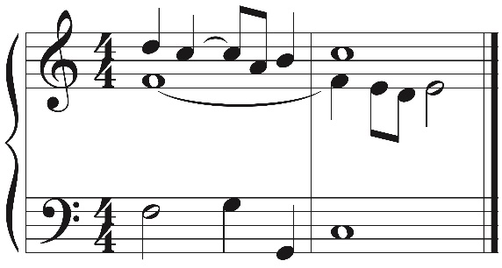


Автоматизация обучения контрапункту
Гармонический анализ и поиск ошибок
Предложения по исправлению ошибок
Озвучивание упражнения
Отслеживание прогресса обучения
Использование формата MIDI позволяет загружать в систему файлы из любых нотных редакторов
Notes:
Студент может экспортировать MIDI файл из нотного редактора и загрузить на сайт Composer Tools, где за считанные секунды ему будут показаны основные допущенные ошибки.
В настоящее время поддерживается только анализ двухголосного контрапункта в пяти основных разрядах. Размеры отличные от 4/4 пока не поддерживаются (3/2, 3/4, 6/4), но мы работаем над этим. Контрапункт без кантуса пока также не поддерживается.

Slide 3
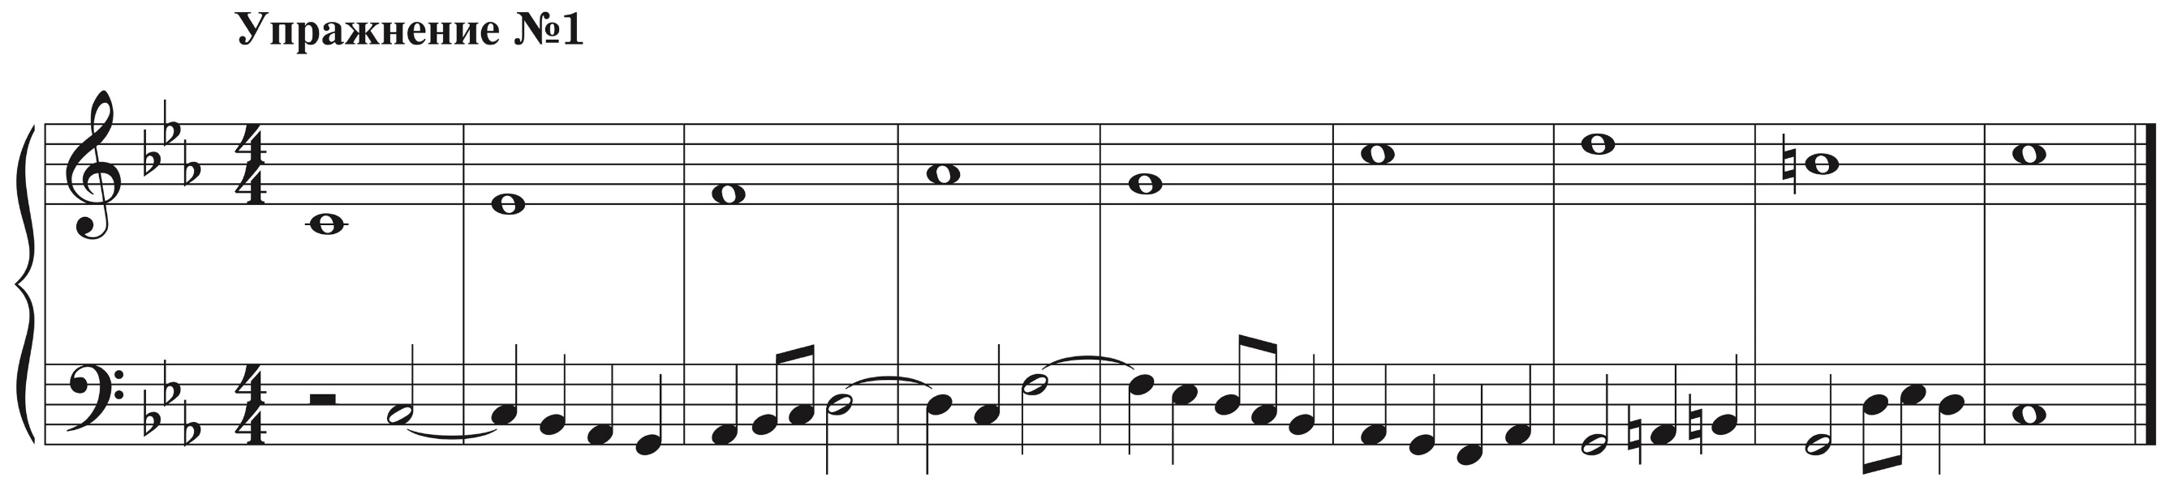

Поиск ошибок в студенческих упражнениях

Slide 4
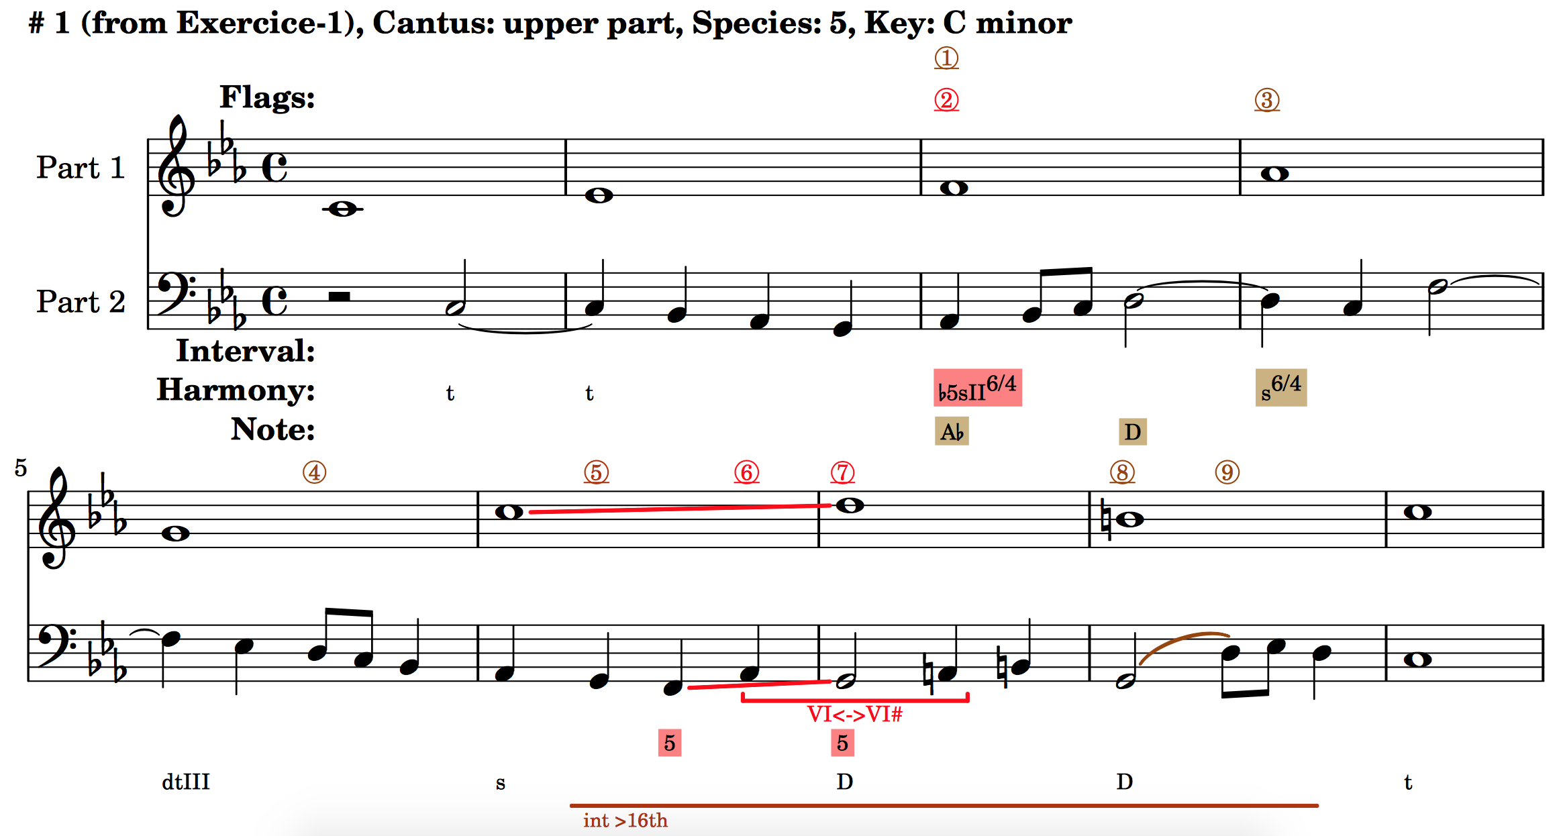
Поиск ошибок в студенческих упражнениях

Slide 5
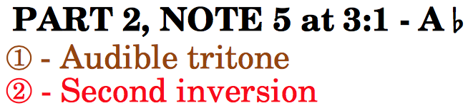

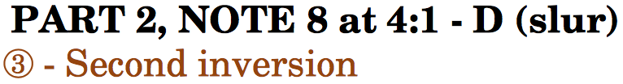
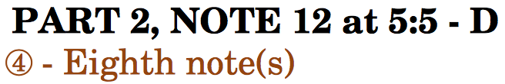
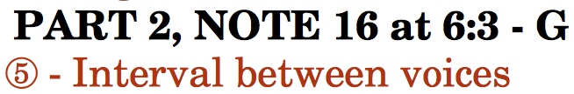
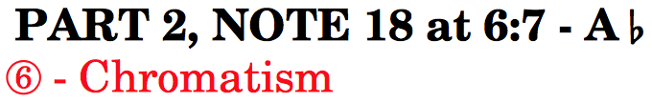
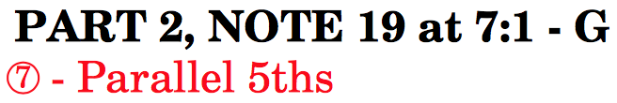
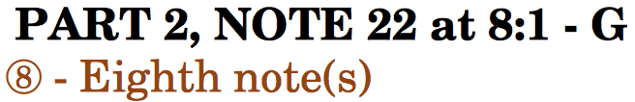
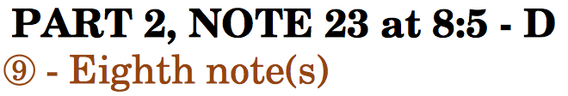
Поиск ошибок в студенческих упражнениях

Slide 6
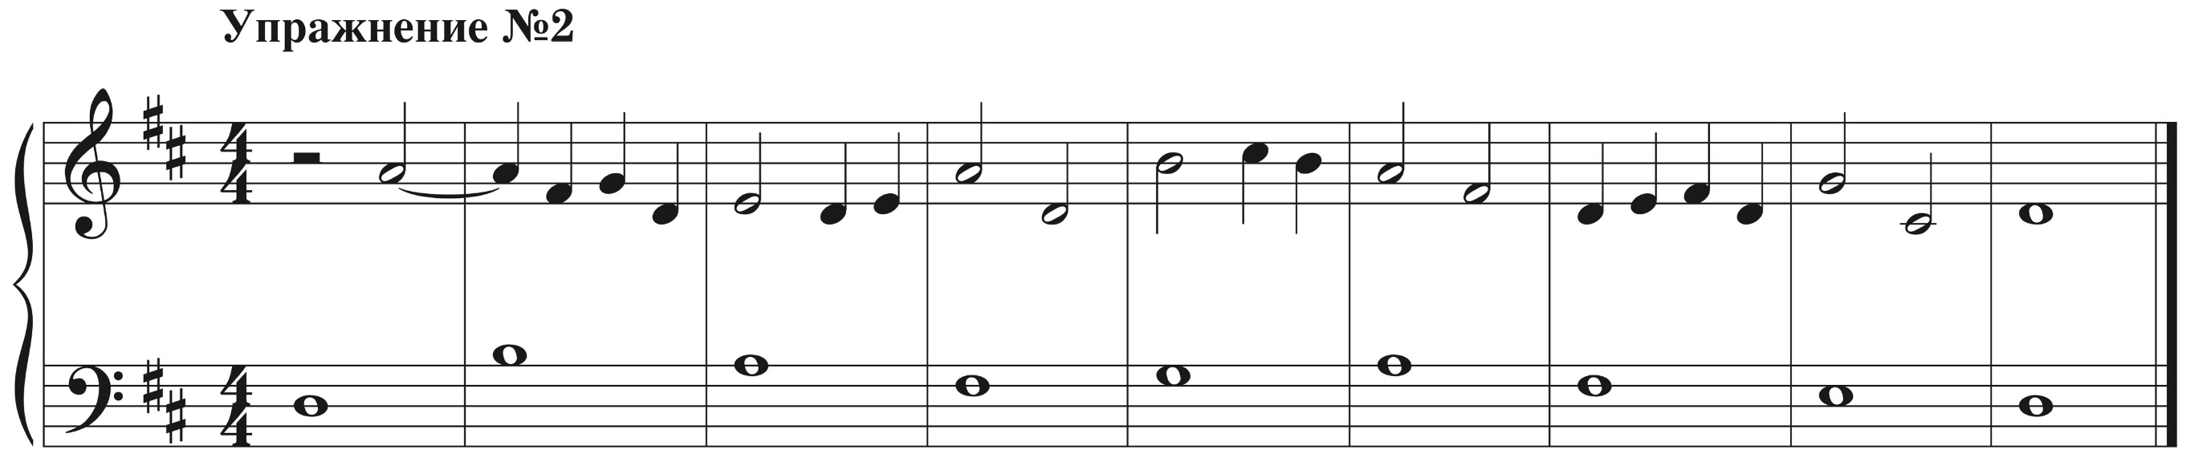
Гармонический анализ студенческих упражнений

Slide 7
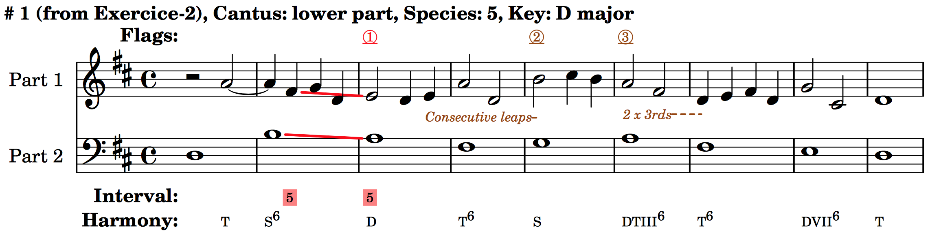
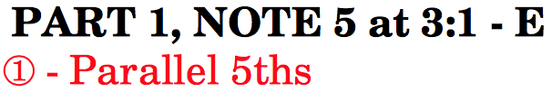
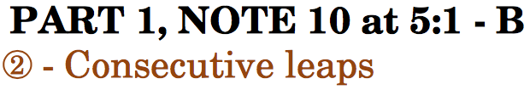
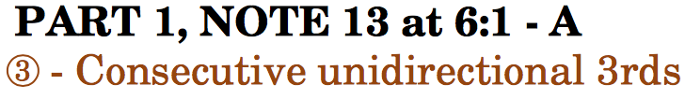
Поиск ошибок в студенческих упражнениях

Slide 8
Преимущества Composer Tools
Для преподавателей:
Меньше времени на исправление элементарных ошибок
Эффективное
распределение
времени
Больше времени на обсуждение изучаемых правил на практике
Возможность разработки общей педагогической методологии
Notes:
Несмотря на то, что сайт позволяет найти ошибки в упражнениях студента, лучше всего в конечном итоге показывать упражнения преподавателю, потому что допустимость ошибок, выделенных желтым, зависит мелодичности и других факторов. Если же у Вас нет возможности обратиться к преподавателю, то обратитесь к учебникам по контрапункту. Я перевел с французского языка учебник по контрапункту Ноэля Галлона и Марселя Бича и вы сможете найти его под видео.

Slide 9
Преимущества Composer Tools
Для студентов:
Неограниченный доступ к виртуальному помощнику
Интерактивное обучение
Получение ответов на часть вопросов, связанных с домашними заданиями
Доступ к обучению за рамками времени проведённого в ВУЗе

Slide 10
Преимущества Composer Tools
Для профессионалов:
Озвучивание собственных сочинений (камерных и оркестровых)
Озвучивание
высококественными виртуальными инструментами
Не требуется изучать и работать в цифровой рабочей станции
для симуляции реалистичного звучания
Notes:
Давайте посмотрим как это работает на сайте. Загрузим файл. Затем выбрать режим и запустить обработку. По окончании обработки вы увидите результат, который можно напечатать.

